Slide 1
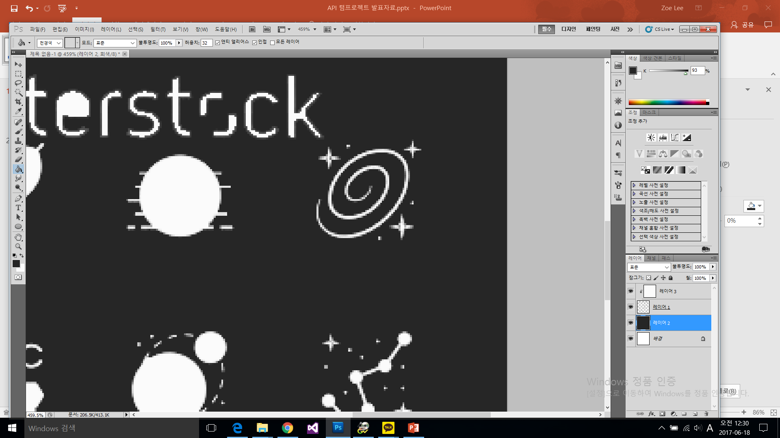
WIN API
기말프로젝트
2016180025 송주희
2016180033 이세영

Slide 2
게임소개
역할분담
제작과정
구현내용
Index

Slide 3
게임소개
제목 : Satellite
장르 : 디펜스
목적 : 행성방어 & 소행성파괴
특징 : 회전

Slide 4
역할분담
이세영
송주희
프레임워크
사운드 (FMOD)
리소스
게임오브젝트
씬 (Scene)
발표

Slide 5
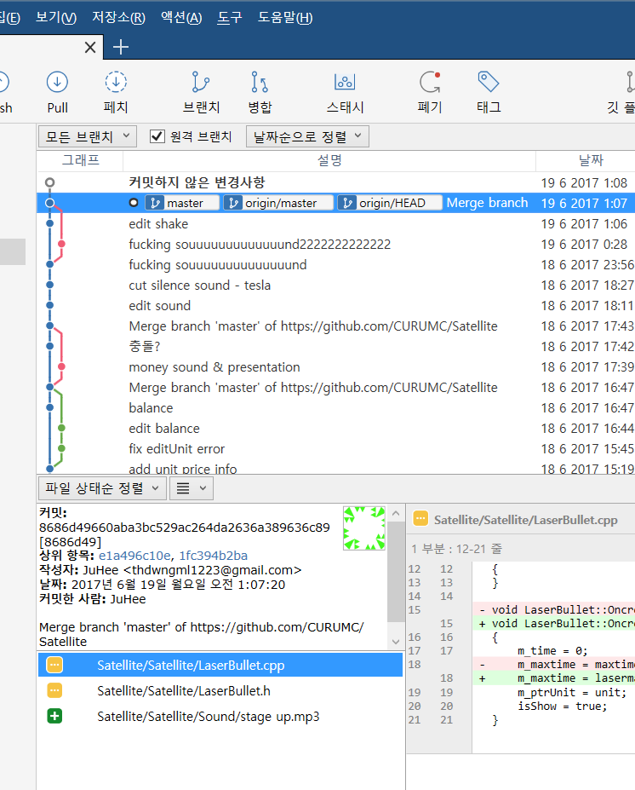
제작과정

Slide 6


GitHub

Slide 7
1/4 (~ 6/7)
프레임워크
부모클래스
리소스제작
로고 및 인트로
3/4 (~ 6/16)
필터 및 폴더정리
게임콘텐츠2
제작기간 : 6 / 4 ~ 6 / 20
2/4 (~ 6/11)
차일드클래스
사운드클래스
리소스제작
게임콘텐츠1
4/4 (~ 6/20)
리소스수정
밸런스조정
게임콘텐츠3

Slide 8
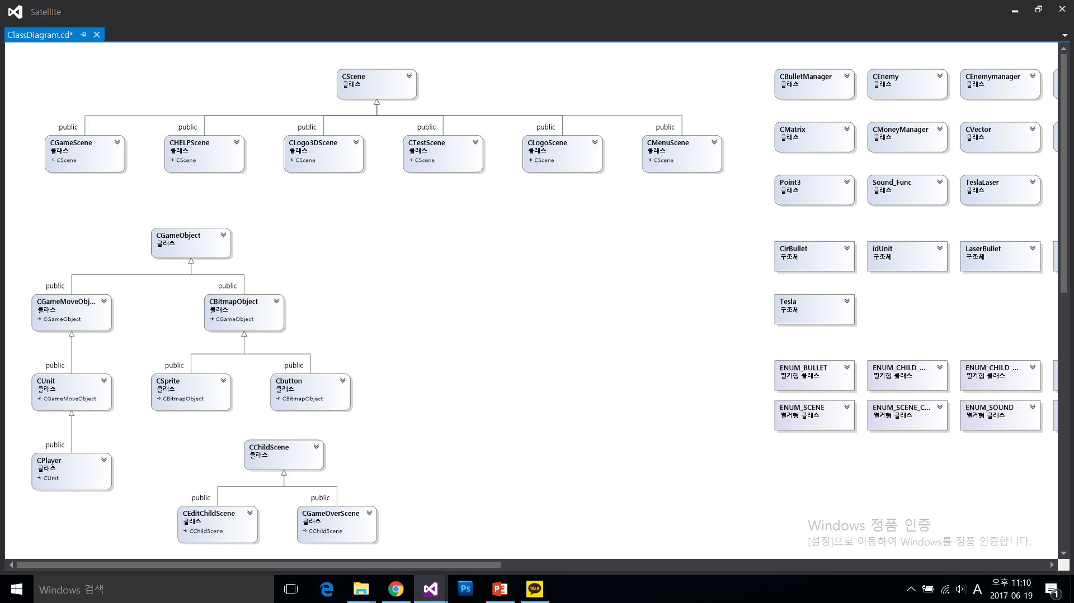
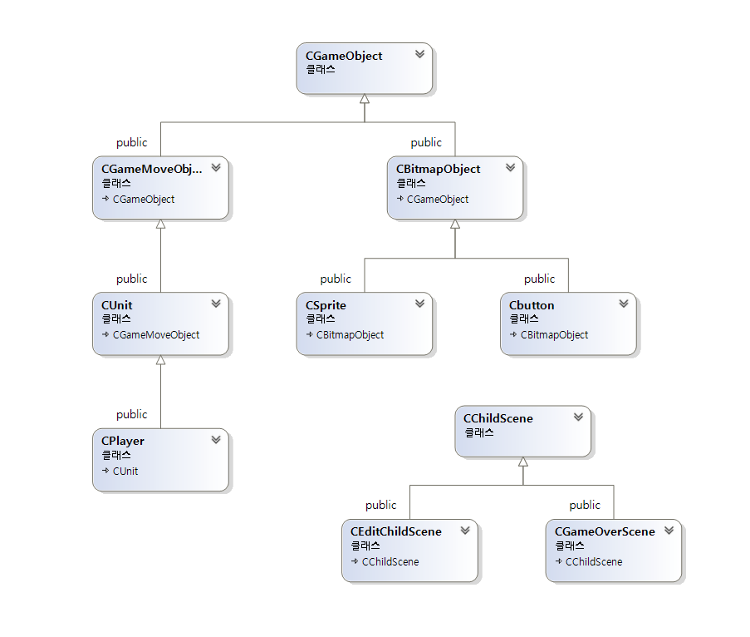
구현내용

Slide 9
핵심기술
차일드 씬
Alpha img rotate draw

Slide 10
차일드 씬
Scene 만으로는 game씬과 edit씬과의 상호작용 불가능
Scene이 FrameWork 에 들려있듯이
Scene에 ChildScene을 들려주었음
ChildGetMessge 함수로
상호작용 처리

Slide 11



Alpha img rotate draw
그리기 과정
alpha img Delta만큼 회전해야함
이미지가 회전되어 그려질 배경확보
확보한 배경
delta만큼 회전
씨이미지 draw로 투명하게 그림
delta만큼 회전

Slide 12

개발 이슈
다수의 적 생성 시 게임이 느려짐
투명값 제거
총알 – 적 충돌
공간분할
적, 총알 오브젝트가 위치만 들고있도록 상속 제거
결론 : 적 오브젝트의 회전을 plgblt 대신 스프라이트로 바꾼 후 해결
plgblt 연산량의 문제

Slide 13
HELP, Resorce
Update()->Init()
쓰레기 bool
오늘의
코딩
~CEnemy( )
{delete m_ptr;}
와중에 복사생성하기
DeleteObject(oldbr)

